Slide 1
Муниципальное бюджетное общеобразовательное учреждение «Латышовская средняя общеобразовательная школа» Кадошкинского муниципального района Республики Мордовия
Исследовательская работа
по теме
«Зимующие птицы нашей местности. Дрозд-рябинник»
Выполнил
ученик 4 класса
Левченко Александр

Slide 2
Объект исследования: птица дрозд- рябинник
Цель работы:
изучение образа жизни
и поведения птицы дрозд- рябинник
Задачи:
исследовать видовой состав и образ жизни птицы дрозд ;
провести наблюдения за птицей, прилетающей на кормушку;
подкармливать птицу зимой.

Slide 3
На уроках окружающего мира мы познакомились с птицами и их особенностями, узнали, что птицы бывают перелётными и зимующими. Зимы у нас бывают достаточно холодные, поэтому не надо забывать, что птицам нужна наша помощь.

Slide 4
Мы рассмотрели разные виды птиц, которые встречаются зимой в нашей местности, изучили, чем они будут питаться, какие трудности ждут их зимой. Затем с помощью родителей изготовили кормушки для птиц, развесили их на пришкольной территории и вели наблюдения.

Slide 5
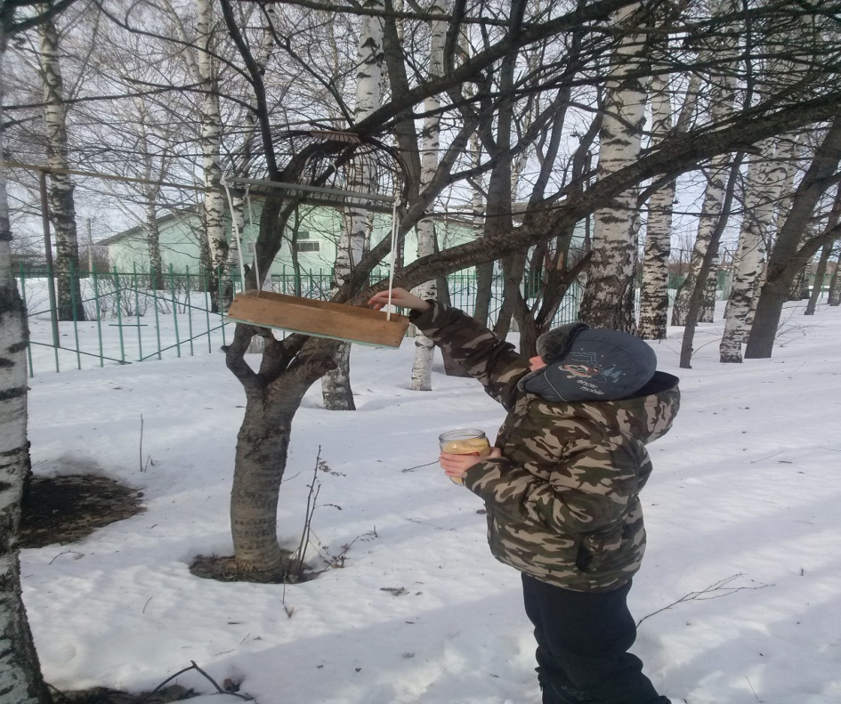
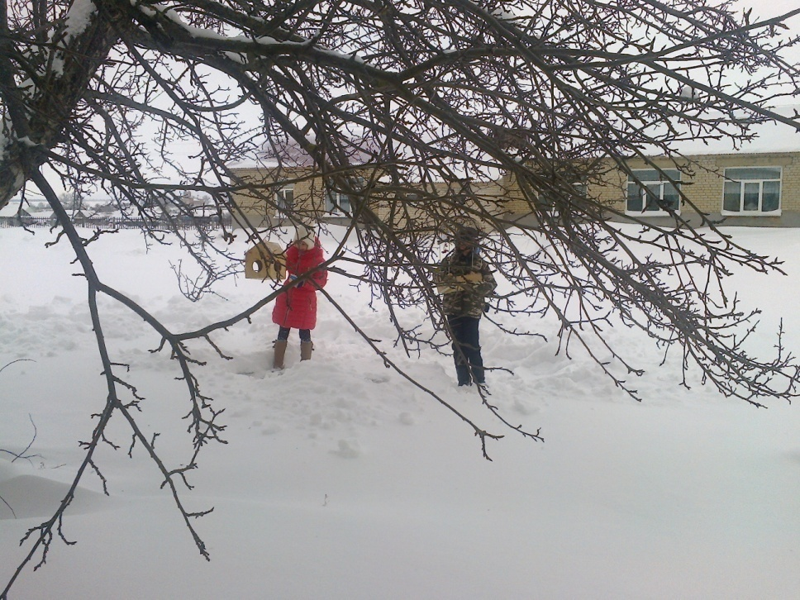
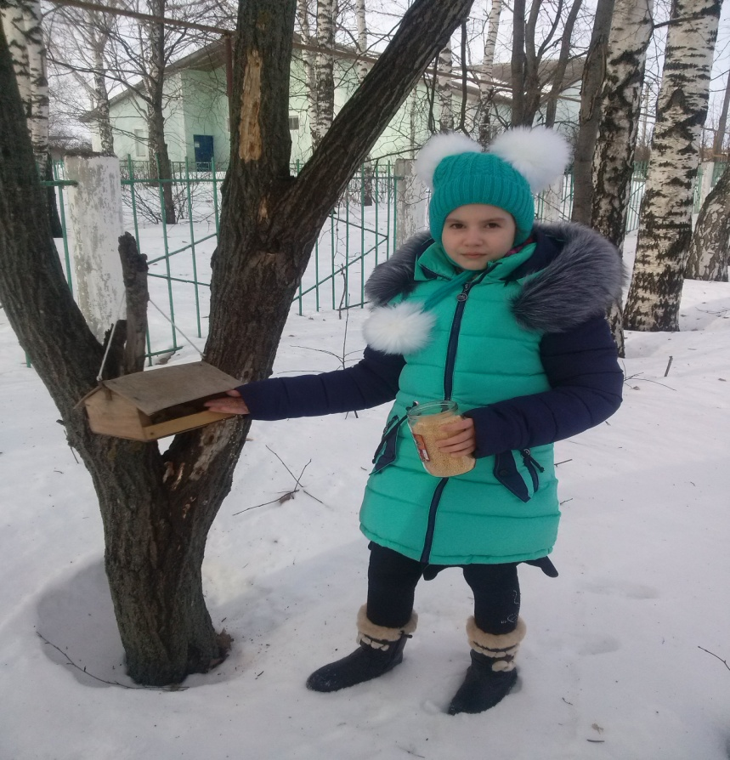

Slide 6
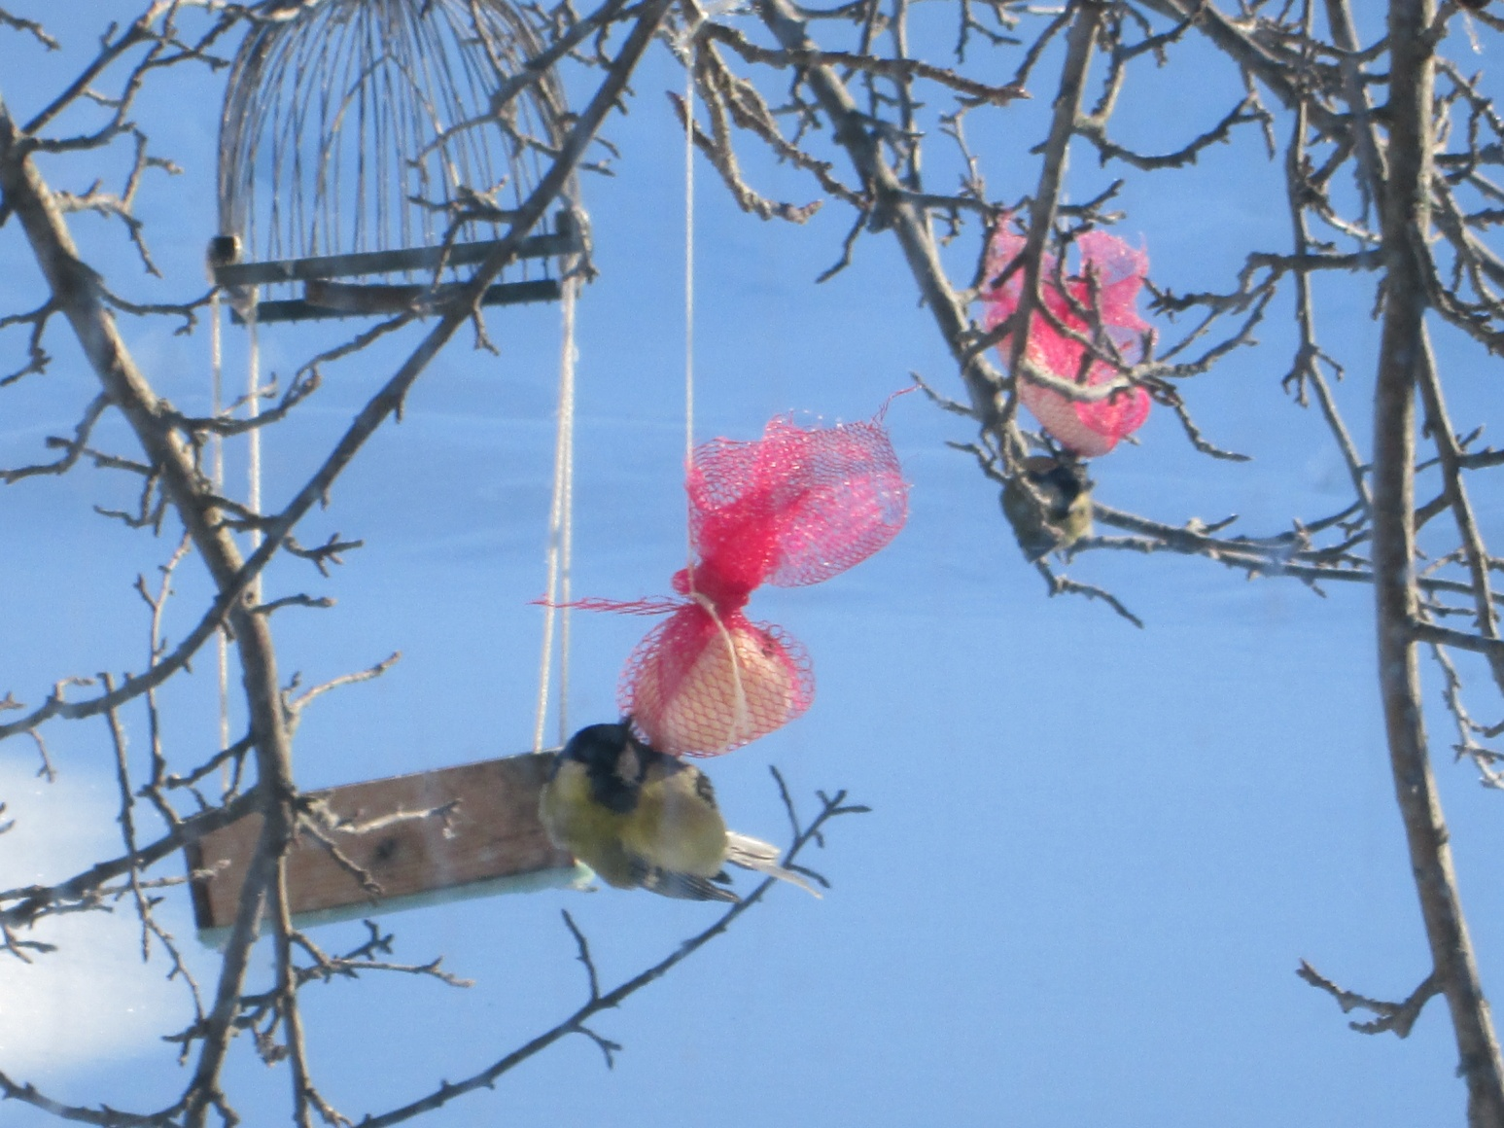
К нашим кормушкам каждый день прилетали воробьи и синицы. Они по 8-10 штук находились здесь весь день. Также несколько дней провел на дереве поползень. Один раз побывал и дятел.

Slide 7
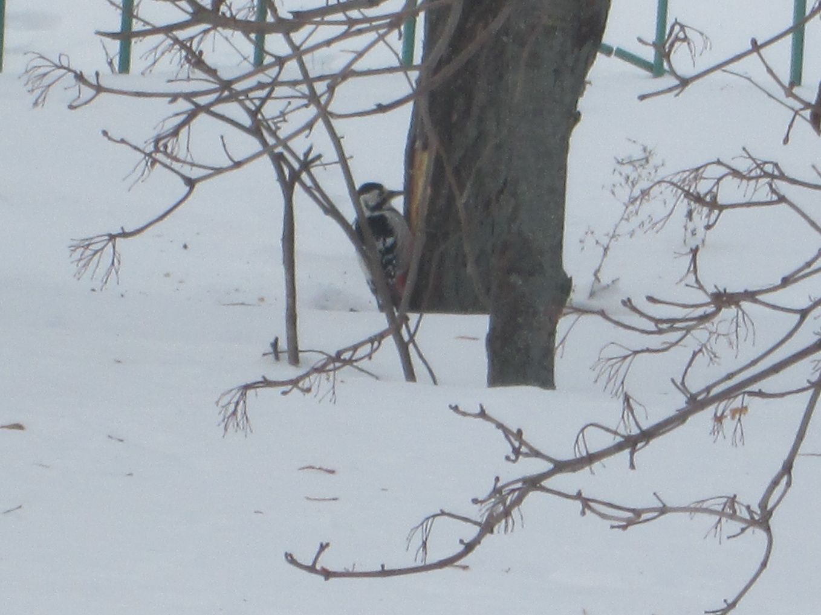

Slide 8
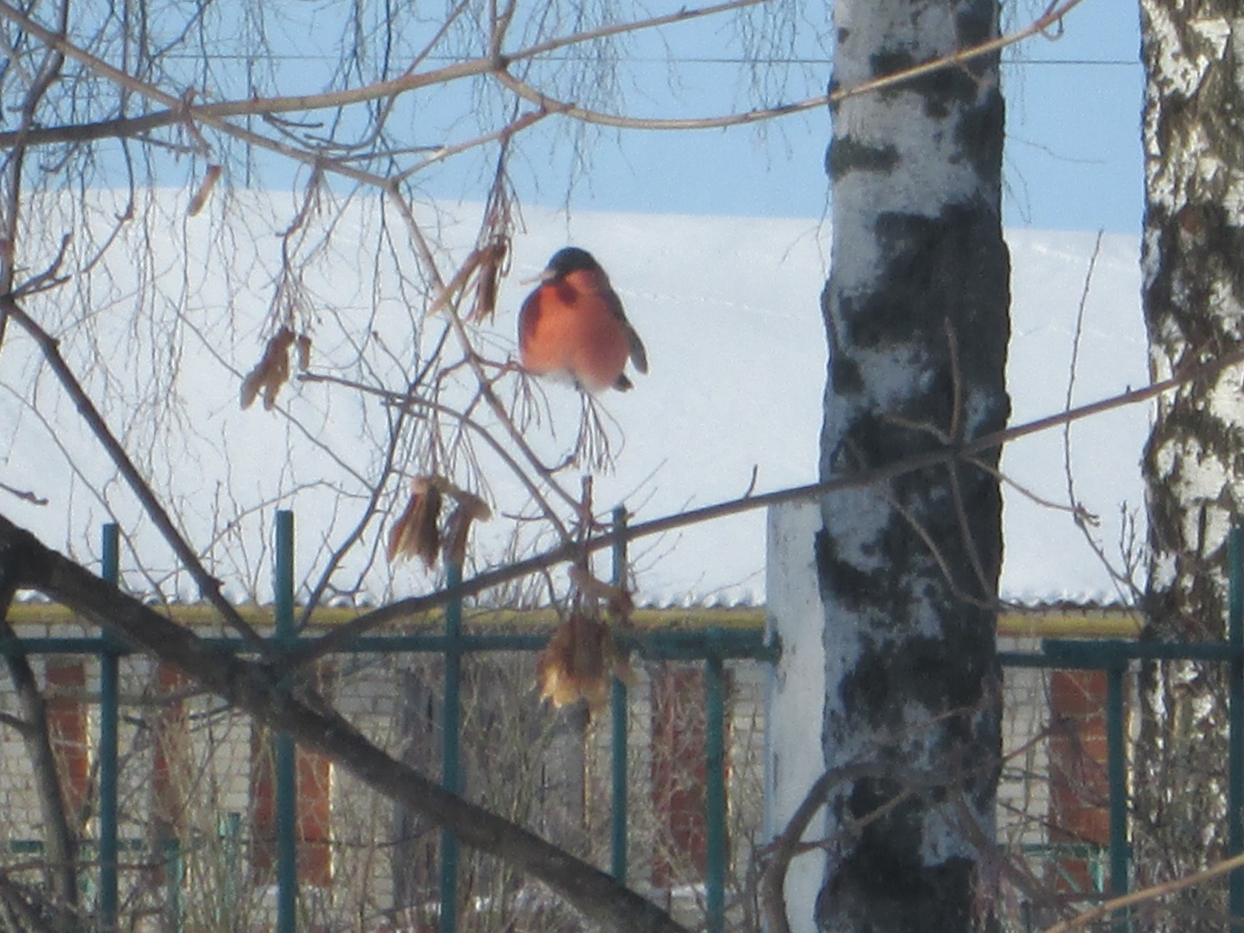
Для снегирей осенью мы заготовили ягоды рябины и развешивали их на ветках клена. Первые снегири появились в середине января, их было 3-4 штуки.

Slide 9
Потом их становилось больше. Однажды мы насчитали больше 30 красивых красногрудых снегирей. Они россыпью сидели на пушистом снегу и неторопливо поедали семена клена.

Slide 10
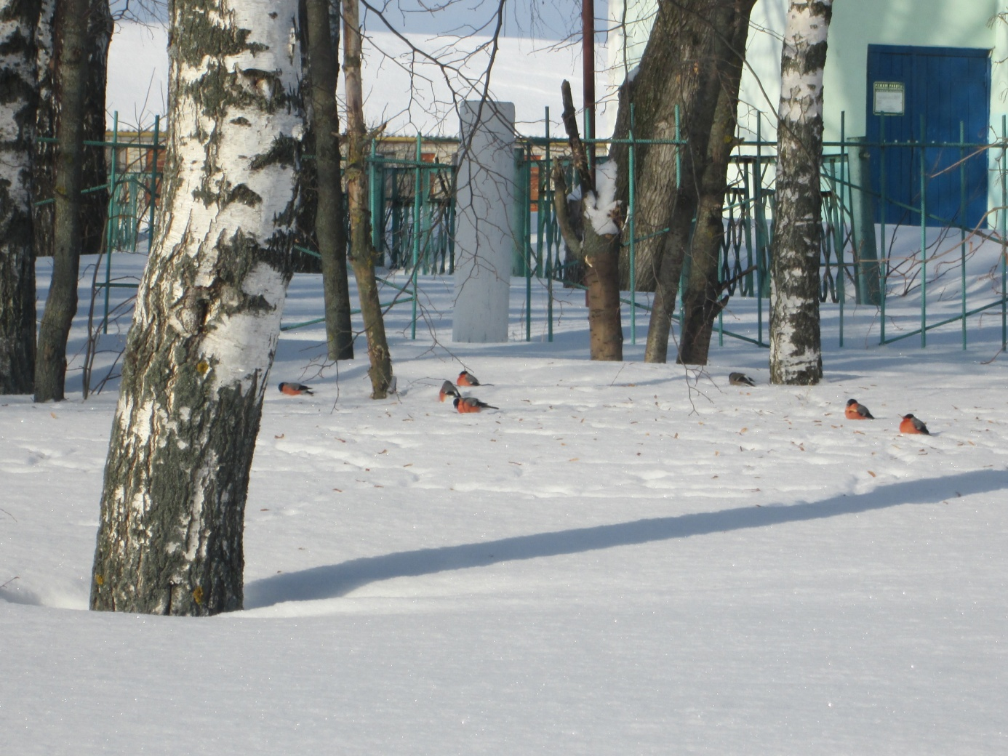

Slide 11
Через какое –то время к рябинкам стала прилетать красивая птица - не снегирь, точно не воробей и не синица. Оказалось, это дрозд- рябинник.

Slide 12
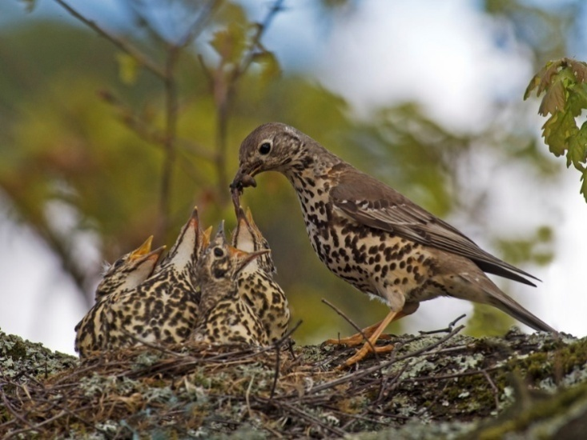
Изучив дополнительную литературу и из Интернет- источников я узнал, что дроздов в мире более 500 видов. На территории России встречается около 20 видов.
ПЕВЧИЙ ДРОЗД
ДРОЗД-ДЕРЯБА

Slide 13
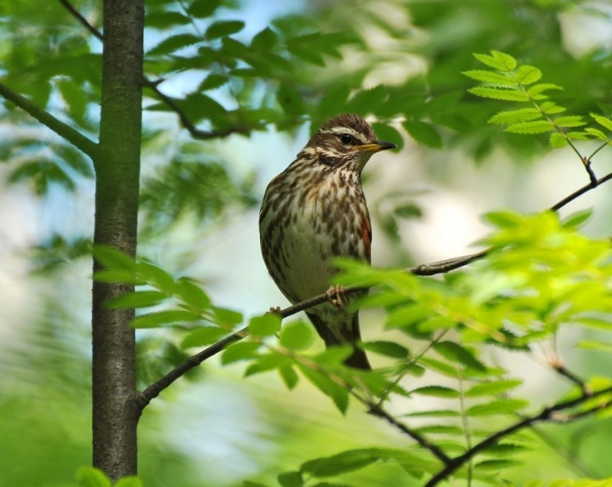
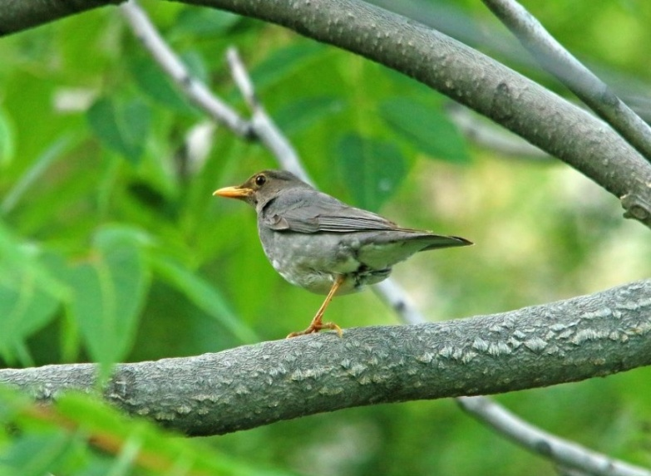
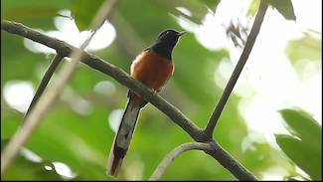
ДРОЗД - БЕЛОБРОВИК
ОДНОЦВЕТНЫЙ ДРОЗД
БЕЛОЗОБЫЙ ДРОЗД
ШАМА- ДРОЗД

Slide 14
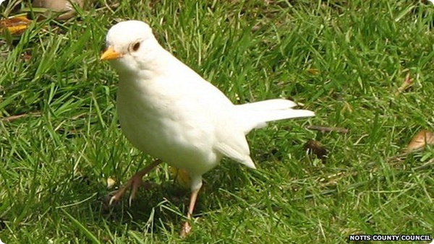
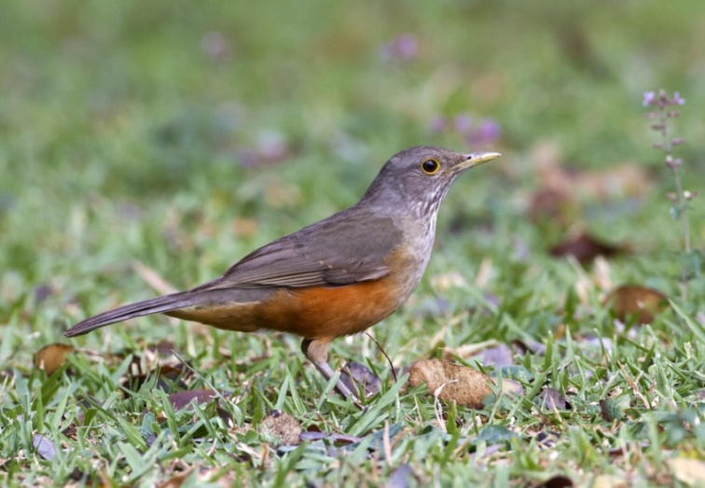
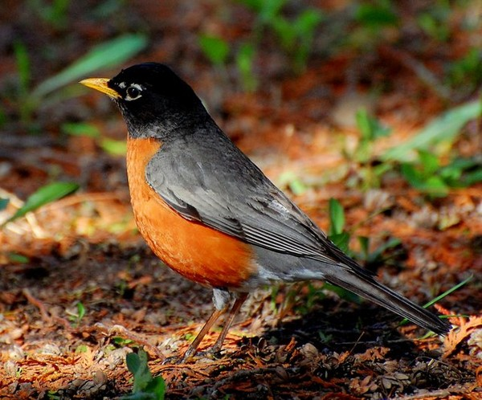
ЧЕРНЫЙ ДРОЗД
БЕЛЫЙ ДРОЗД
РЫЖЕБРЮХИЙ ДРОЗД
СТРАНСТВУЮЩИЙ ДРОЗД

Slide 15
ДРОЗД-РЯБИННИК
Дрозды — перелетные птицы. У них вытянутое, стройное тело, прямой средней длины клюв, высокие ноги и остроконечные крылья. Оперение у всех птиц (кроме черного дрозда) почти одинаковое: бледно-кофейное с характерными треугольными пятнами темно-коричневого цвета. Зрение и слух у дроздов превосходные.
Все дрозды хорошие летуны. Они весьма подвижные, ловкие, осторожные и недоверчивые птицы. Очень общителен дрозд-рябинник, который любит селиться целыми колониями. Остальные же виды, как, например, певчий и черный дрозды, наоборот, предпочитают жить в уединении.

Slide 16
Дрозды-рябинники, летом питаются разнообразно. Основу их ежедневного рациона составляют дождевые черви, насекомые, пауки и моллюски. Когда созревают ягоды, дрозды с удовольствием лакомятся ими, особенно выделяя рябину. Птицы довольно осторожны и, прилетев, сначала затихают. Удостоверившись в безопасности, они с тихим глуховатым чоканьем начинают щипать ягоды, дергая за кисть и быстро глотая их целиком. В годы, когда ягод на деревьях и кустах особенно много, рябинники даже остаются на зимовку в России. Дрозд рябинник зимой также может питаться калиной, облепихой. Когда в конце зимы уже не остается ягод, дрозд питается водными беспозвоночными, которых находит на незамерзающих родниках, перекатах. Если корма зимой недостаточно, то рябинник не остается в России, а отправляется в Центральную Азию или Средиземноморье.

Slide 17
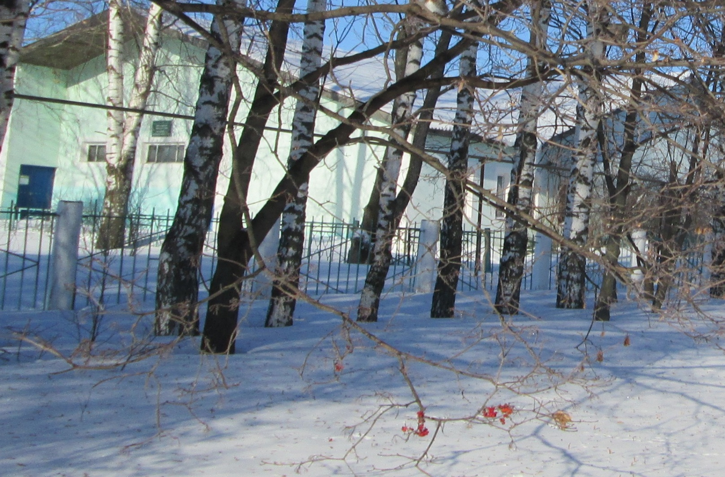
Главным из всех гостей птичьей столовой был дрозд- рябинник. Его назвали Кузей. Уже две зимы мы всей школой наблюдаем за этой птицей. Каждое утро, приходя в школу, мы с нашей учительницей спешим вынести и повесить на ветки рябину, потому что Кузя уже ждет.

Slide 18
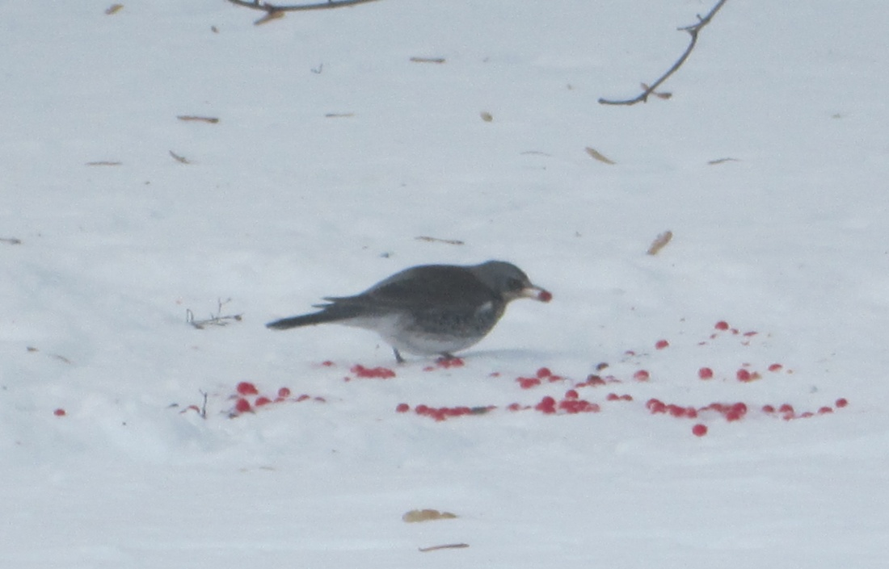
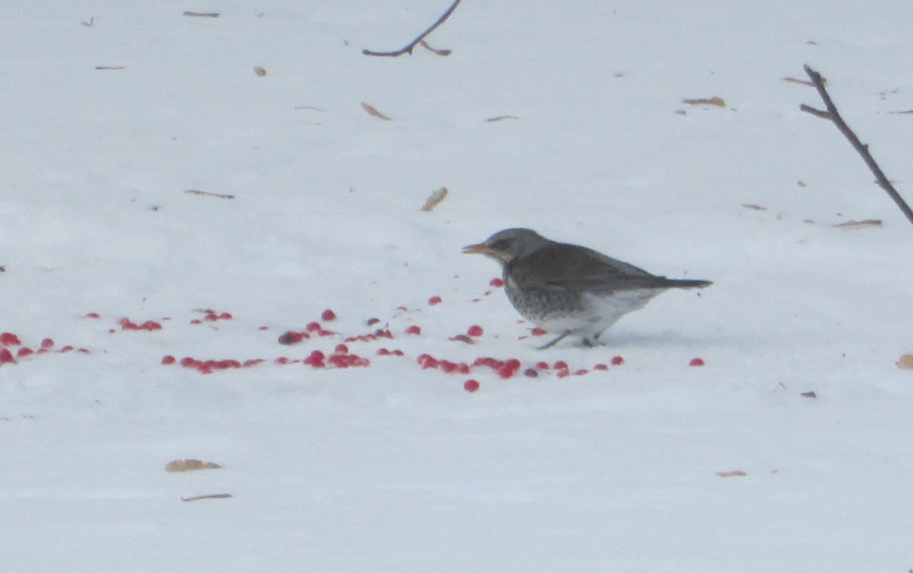
Сначала птица кушает быстро и жадно.

Slide 19
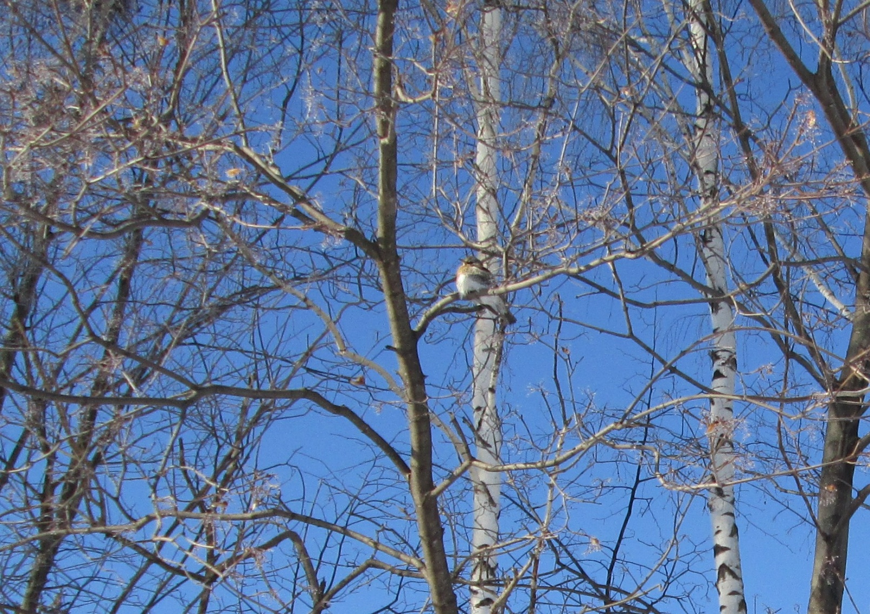
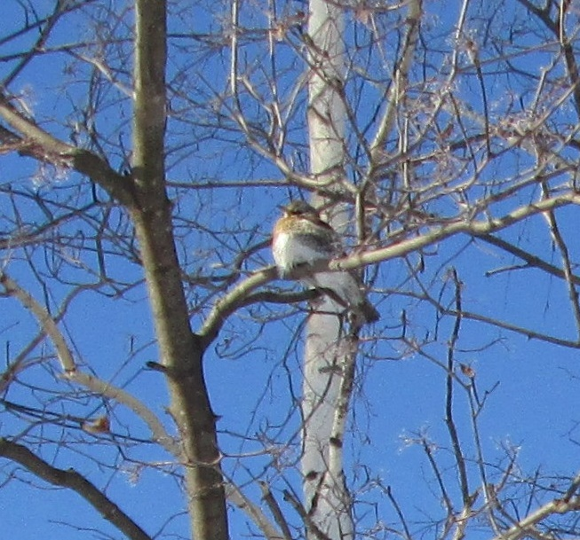
Наевшись, она перелетает на другую ветку, греется на солнышке, но не улетает, пока не съест всех ягод.

Slide 20
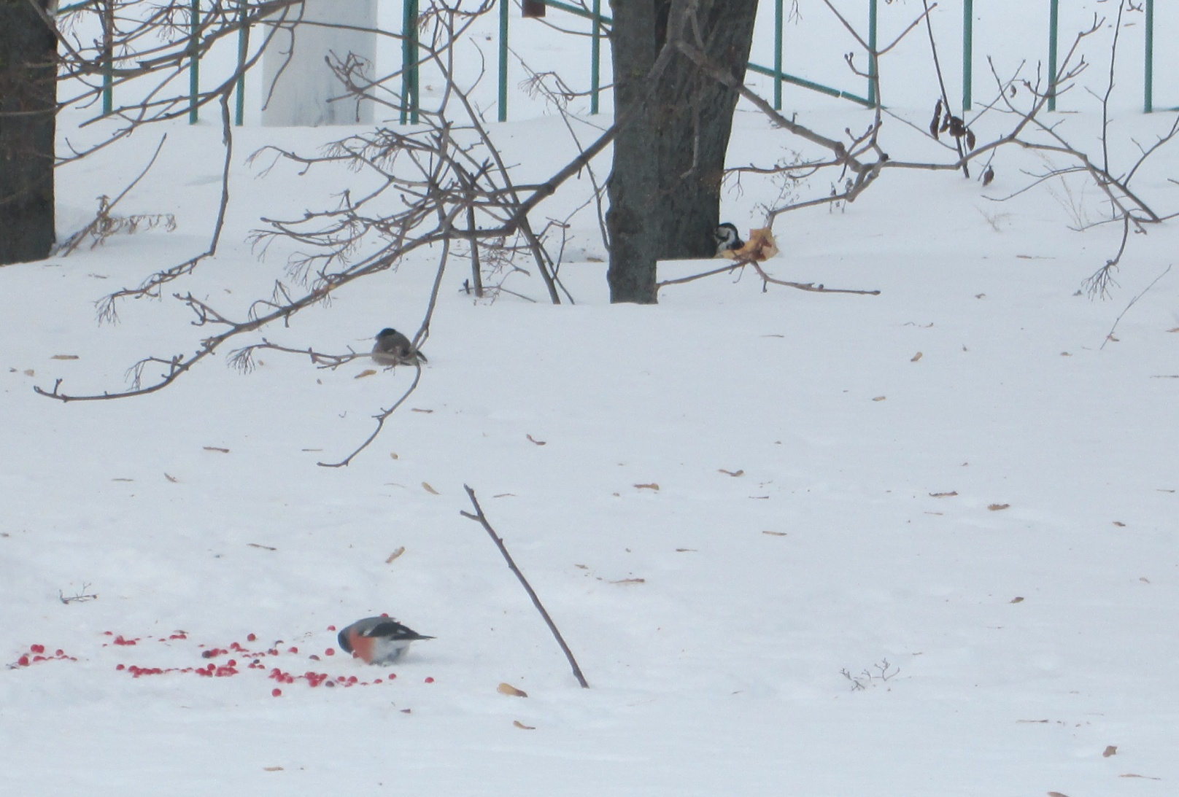
Интересно наблюдать, как дрозд отгоняет других птиц. Он стережет оставшиеся ягоды рябины и не подпускает снегирей, которые тоже хотят полакомиться.

Slide 21
К концу зимы запасы рябины у нас закончились. Тогда учителя стали приносить из дома замороженные ягоды калины. Что же мы наблюдали? Ягоды калины оставались на снегу. Он ел без особого желания. Может, они ему не нравились, или он чувствовал приближение весны? А снегирей дрозд так и продолжал отгонять от еды. Весна 2017 года выдалась не совсем благополучной. От ночных заморозков пострадали плодовые деревья, никаких фруктов и ягод на деревьях в нашем селе в этом году нет. И наш дрозд Кузя теперь не прилетает к своей любимой кормушке. Надеемся, он нашел себе приют в другом месте.

Slide 22
Выводы:
зимуют в наших местах не все птицы, а только приспособленные к выживанию в жестоких погодных условиях, многие охотно прилетают на места кормления
птицы довольно успешно могут противостоять холодам в том случае, если вокруг много подходящего корма
возможно, если птиц постоянно подкармливать, то они не улетят в теплые края

